Slide 1
ГАУ «КЦСОН города Каменска-Уральского»
ШКОЛА ПОЖИЛОГО ВОЗРАСТА по направлению «КРАЕВЕДЕНИЕ» тема занятия:
«СМОЛИНСКАЯ ПЕЩЕРА»
Руководитель: Специалист по социальной работе
Холкина С.А.

Slide 2
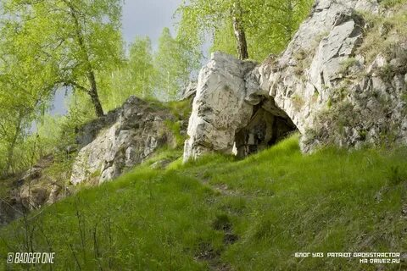
Смолинская пещера — пещера в Свердловской области.
Геоморфологический и зоологический памятник природы областного значения. Пещера образовалась в результате карстовых процессов в известняках и представляет собой систему гротов и коридоров различной ориентации. Памятник природы был назван в честь расположенного неподалеку с. Смолинское.
Изучение ведётся с конца 1890-х годов. По состоянию на 2015 год общая протяжённость изученных ходов пещеры составляла около 890 метров

Slide 3
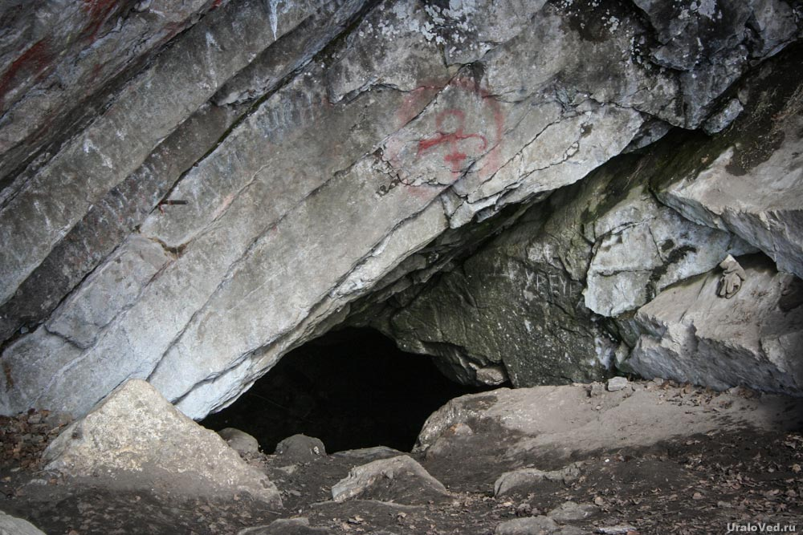
Расположена в южной части Свердловской области в Каменском городском округе на правом берегу реки Исеть в двух километрах ниже по течению от деревни Бекленищева. Пещера находится в правом борту сухого лога, выходящего к Исети, в 150 метрах от берега. Весенние воды поглощаются понорами в дне лога. В левом его борту, напротив входа в пещеру, в тальвеге также имеется поглощающий понор на дне карстовой воронки. Относится к Сухоложско-Каменскому карстовому району.
Известна эта пещера уже давно, активное ее исследование ведется с конца 1890-х годов и по сей день. Пещера находится в правом берегу сухого лога, выходящего к реке Исети. На данный момент общая длина известных ходов пещеры составляет 890 м.
Пещера Смолинская издавна привлекала к себе внимание различных людей. Как говорят некоторые источники, возле пещеры была некогда построена избушка, в которой обитал отшельник.
Также ходили слухи о Черной бабке, колдунье, якобы укрывавшейся в пещере от селян, которые преследовали ее за мор скота и другие проклятья.
Есть сообщения и о том, что в пещере скрывались
разбойники, один из них – башкир по имени Сибир,
спасаясь от настигших его воинских людей, раненый
укрылся в пещере и пытался выбраться через второй
выход, но из-за ранения истек кровью, да там и остался.
Через много лет краевед Василий Григорьевич Олесов
в описании пещеры упоминал о человеческом черепе…

Slide 4
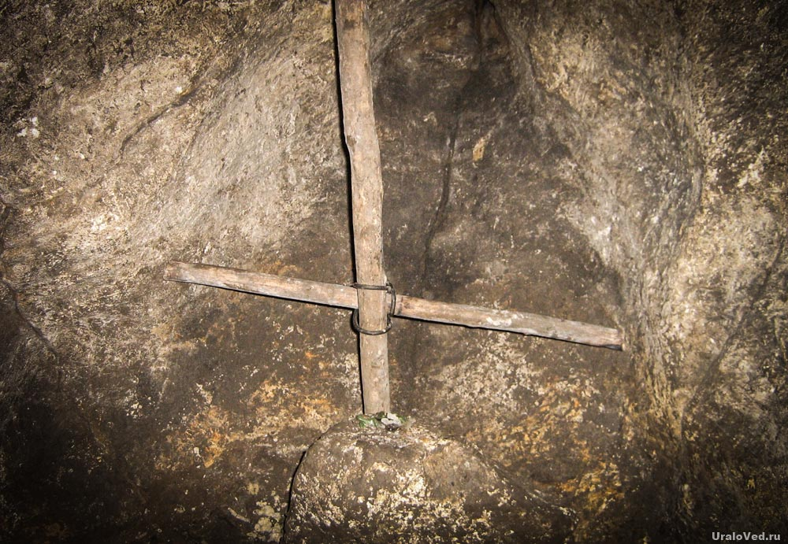
Но больше пещера известна, благодаря монахам-старообрядцам. Именно они дали гротам такие названия: Большая келья, Фавор, Дорога в ад, Рай, Алтарь. Как известно, староверы в те времена подвергались гонениям и постоянно скрывались. Вот что написано в книге «Приходы и церкви Екатеринбургской епархии» Екатеринбург 1902 г.: «Недалеко от села в восточном направлении, находится известныя «Смолинския пещеры» – подземные, на глубине 45 сажень, от Исети ходы в трех главных направлениях, длиною около трех верст. В одной из пещер находится деревянный крест, в другой – келлия с иконою св. Николая Чудотворца, деревянной дверью и потолком, а в третьей ключ с водою. Время и способ образования этих пещер не известны. В 1850-1855 гг. здесь заводился мужской скит, но полиция разогнала его обитателей.
В 1880-х годах проживали здесь целый месяц какие-то неизвестные люди, а в 1893-1894 гг. их сменили другие, похожие на иноков с длинно отпущенными волосами, в подрясниках с кожаными поясами. Когда все обитатели разошлись, водворился здесь один Екатеринбургский мещанин Петр Павлович Зырянов, и доселе живет, навещаемый по временам, странниками».

Slide 5
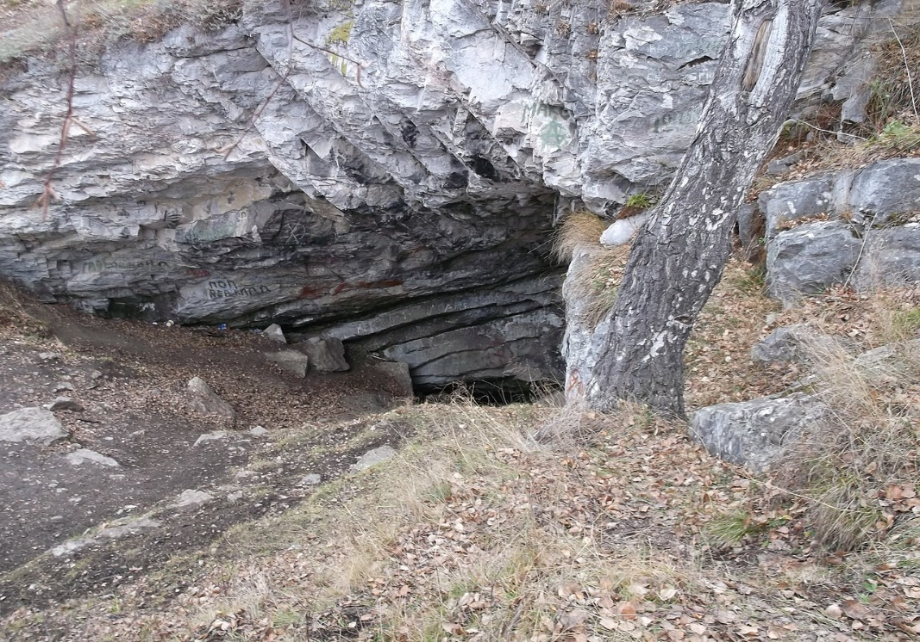
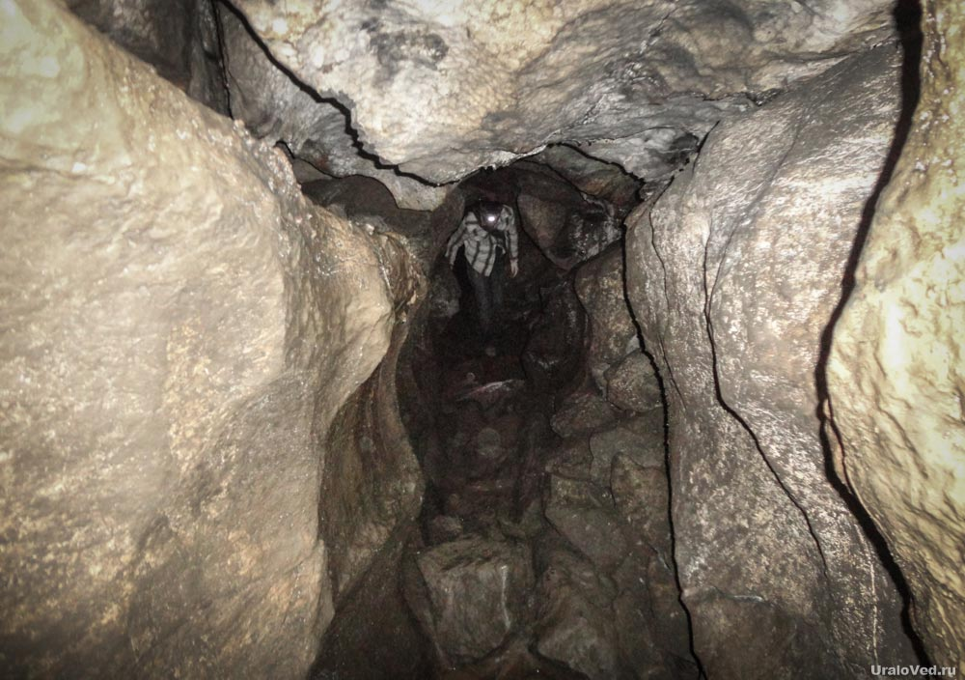
Самое первое исследование пещеры относится к 1890 году. Ее описание было опубликовано в журнале «Записки УОЛЕ» Василием Григорьевичем Олесовым, краеведом из Каменского завода (нынешнего Каменска-Уральского). В то время, когда Олесов со своим сыном осматривали пещеру, там еще были всевозможные деревянные укрепления, приставные лестницы, установленные монахами.
Также Олесов упоминал о нарисованном в Алтаре на стене кресте, написанных на стенах же сотнях фамилий посетителей и деревянном восьмиконечном кресте, в средокрестие которого врезан медный складень (двух- или трехстворчатая икона).
Пещера была «облагорожена» – некоторые кельи являлись искусственными, в глине и камнях вырезаны и выбиты ступени. «К южной стороне «Олтаря» в своде висит каменная глыба; она имеет форму прямой трехугольной призмы, основание книзу, ее называют «Паникадило». Спускался Олесов и в «горло», практически отвесный ход, который далее ведет в Дорогу в ад. Но из-за того, что веревка оказалась короткой, от дальнейшего спуска краевед должен был отказаться. Олесов же указывал, что другого выхода из этой пещеры нет.

Slide 6
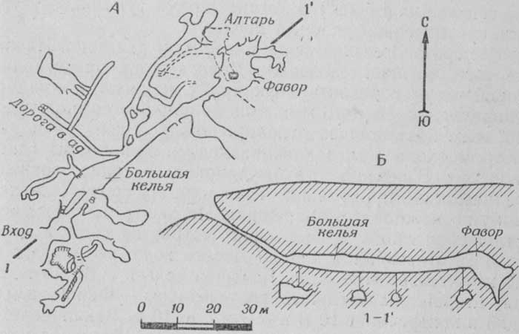
В окрестностях пещеры в известняках имеется ряд «ложных входов». Вход в саму пещеру расположен по правому борту лога на высоте 12 метров от уровня дна. На этом уровне образована небольшая площадка, прикрытая сверху и по бокам известняком. В углублении находится вертикальная трещина, которая и является входом в пещеру. Входной лаз узкий, но через несколько метров расширяется и позволяет стоять в полный рост. В десяти метрах от входа по правой стороне находится низкая щель. Она ведёт в южную часть пещеры — разветвлённую полость с ярко выраженными тремя этажами. Эта часть пещеры суше и теплее остальной части на 1,5—2°. В 25-ти метрах от входа расположен грот «Большая келья» размером 25х7 метров и высотой до 3—4 метров.

Slide 7
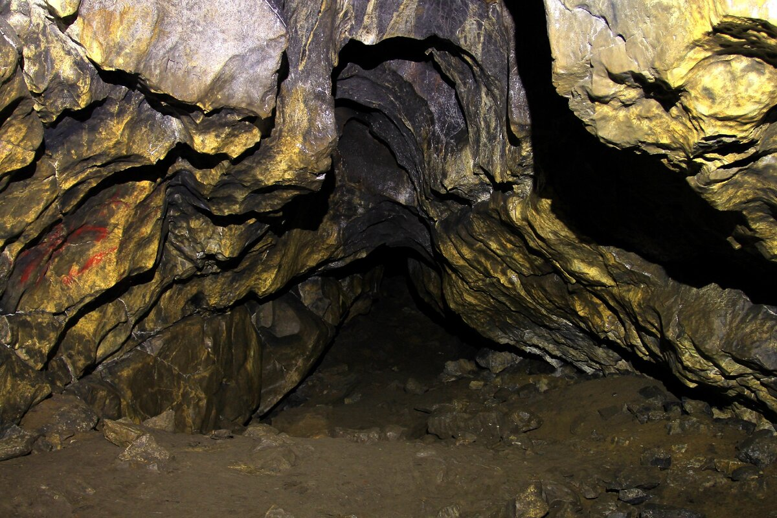
От грота «Большая келья» в северном направлении (влево) идут два ответвления. Первый ход носит название «Дорога в ад» и представляет собой узкую горизонтальную трубу. При движении по этому ходу его наклон постепенно увеличивается и достигает 45° вниз. Ход переходит в узкую трубу диаметром до метра. Стены трубы гладкие и чистые. Такая форма обусловлена весенними паводками, которые полируют ход. Труба заканчивается завалом из глины и щебня. От средней части трубы отходит ответвление в горизонтальный ход. Это пространство в межпластовой трещине заканчивается небольшим гротом, на дне которого также имеются отложения глины.
В северо-восточном на правлении от «Большой кельи» находится «Левый ход», его протяжённость достигает 45 метров. В восточном направлении (прямо) от «Большой кельи» идёт «Центральный коридор», который ведёт в грот «Фавор». Это второй по величине грот пещеры. В поперечнике достигает 10 метров. Далее в этом направлении расположен грот «Алтарь». Он представляет собой зал с округлым периметром и куполообразным сводом. Далее, на запад ведёт глинистый колодец. Он постепенно сужается и становится непроходим. Перепад высоты по отношению к уровню входа достигает 32 метров.
Бо́льшая часть пещеры сухая, лишь в её
северо-восточной части есть небольшой ключ.
В нескольких местах отмечается капель.
Пол пещеры покрыт глиной. Температура
воздуха всегда постоянна (4—5,5°).

Slide 8
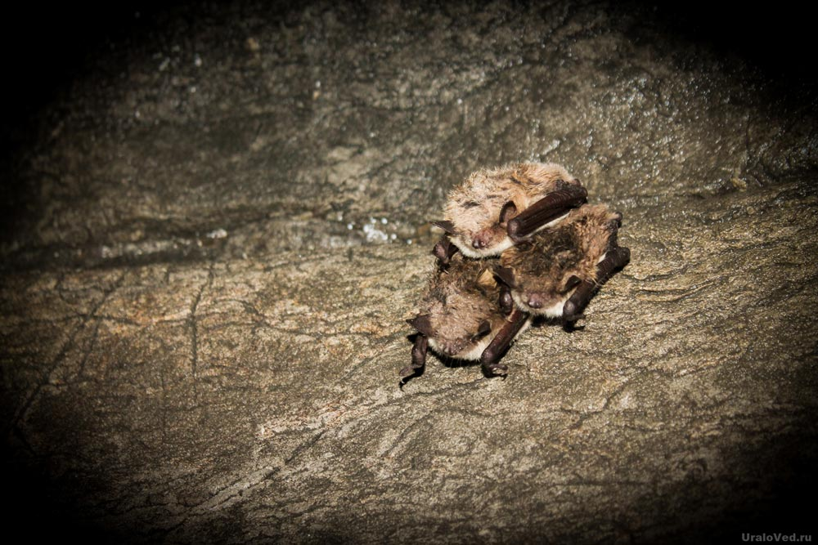
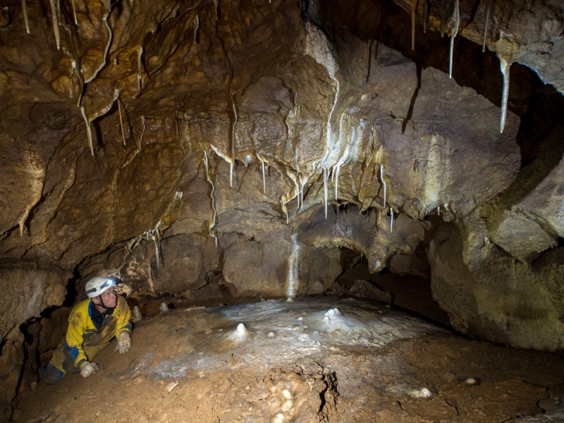
До середины XX века в пещере обитала самая крупная в Европе колония летучих мышей (водяная ночница) — главная достопримечательность Смолинской пещеры. В. Г. Олесов отмечал, что на зимовку оставались десятки тысяч животных.
С середины XX века положение изменилось: значительный рост посетителей пещеры привёл к уменьшению популяции. По данным В. Н. Большакова, только с конца 1960 года по апрель 1961 года количество зимующих особей сократилось почти в шесть раз. Студенты Уральского горного института, посетившие зимой 1974 года пещеру, насчитали в ней всего 15 животных. Основной причиной сокращения популяции считаются туристы, которые будят или забирают с собой животных.

Slide 9
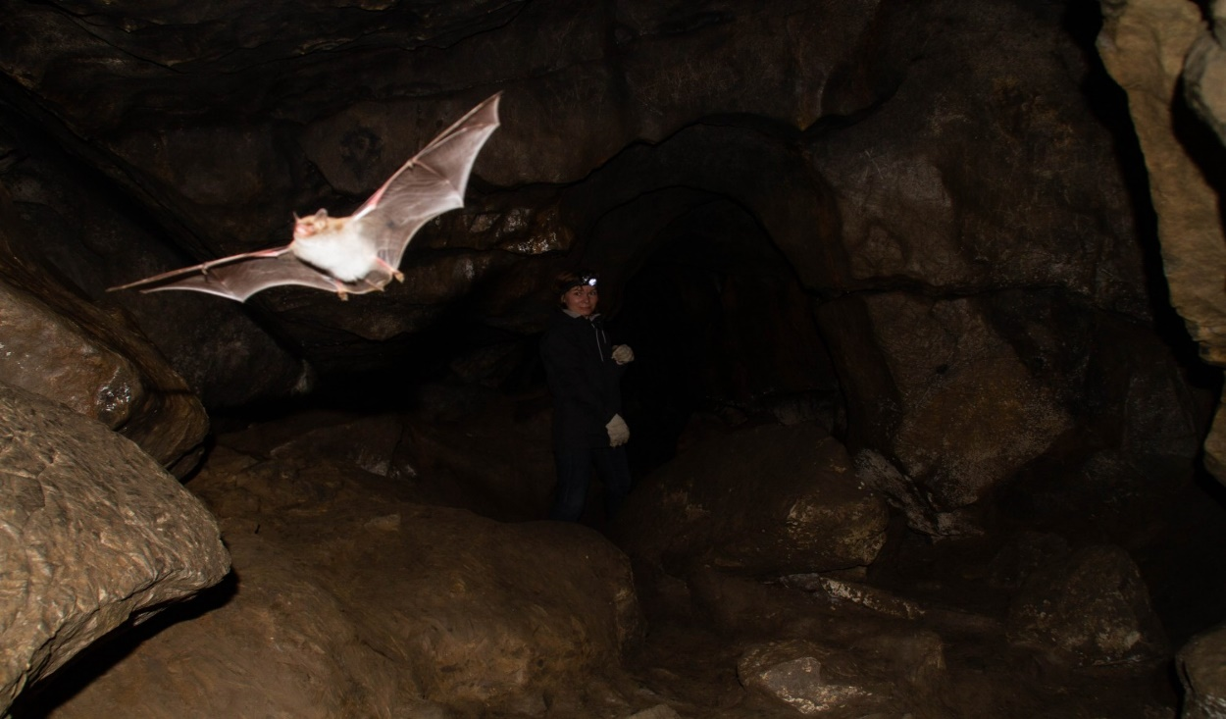
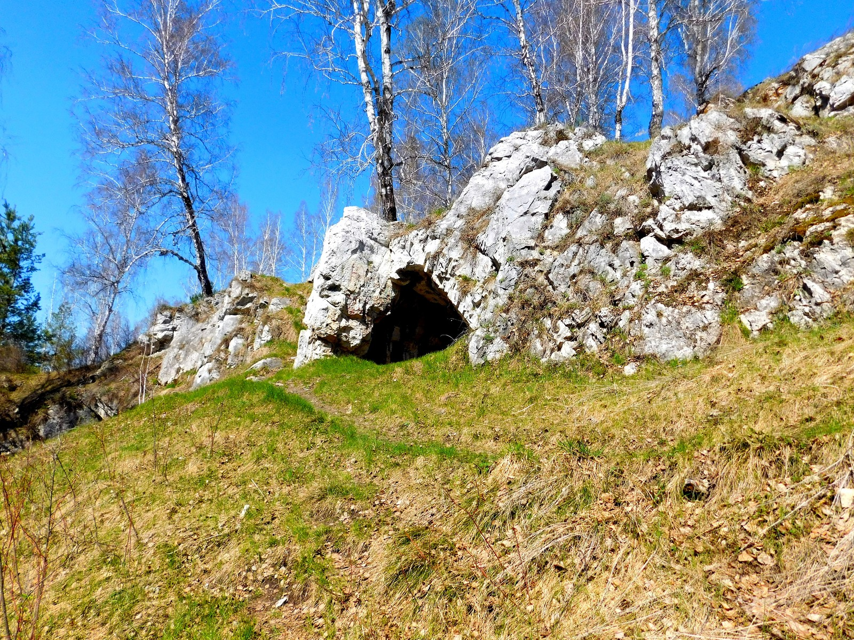
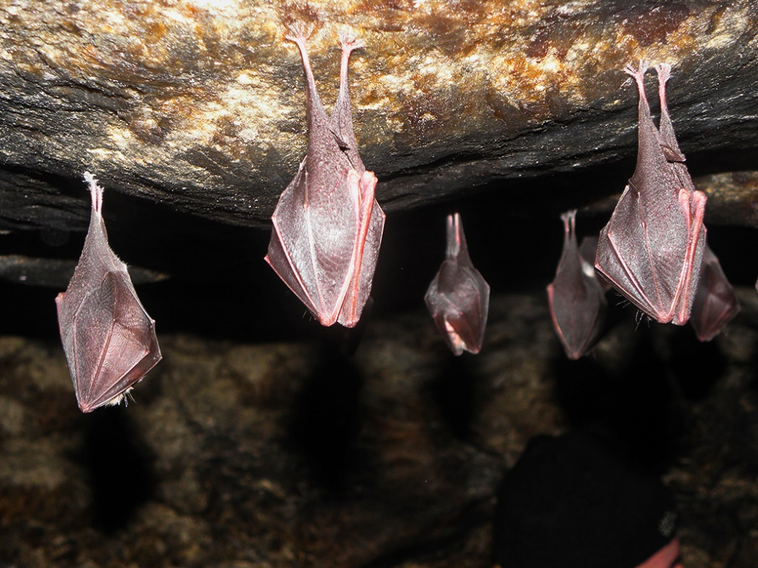

Slide 10
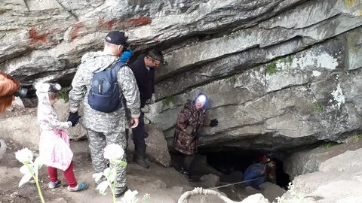
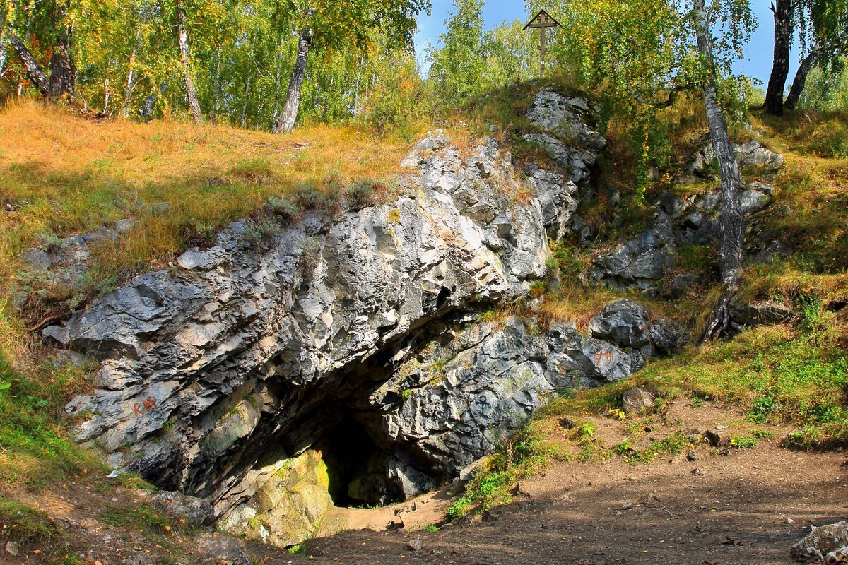
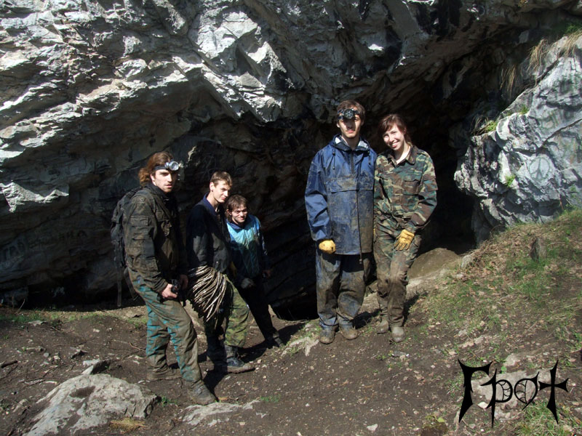
Пещера является популярным местом для туристов. Посещение не требует специальной подготовки и оборудования. В спортивном отношении проста и доступна для неподготовленных групп при соблюдении ими элементарных требований техники безопасности. При спуске на дно «Дороги в ад» используют веревку. Близость населённых пунктов и развитая инфраструктура позволяют добраться до пещеры как на общественном, так и на частном транспорте

Slide 11
Как добраться?
Добраться до пещеры можно на автомобиле, ближайшая крупная автомагистраль — трасса Р354. От неё есть два съезда в сторону пещеры: первый — через автомобильный мост через Исеть, он находится между посёлком Горный и деревней Бекленищева, второй — по Рыбниковскому тракту.
Источники информации:
https://ru.wikipedia.org/wiki/Смолинская_пещера
https://www.tourister.ru/world/europe/russia/city/kamensk-uralskiy

Slide 12
Спасибо за внимание!

